Slide 1

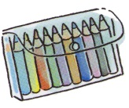
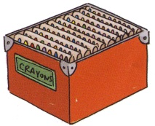
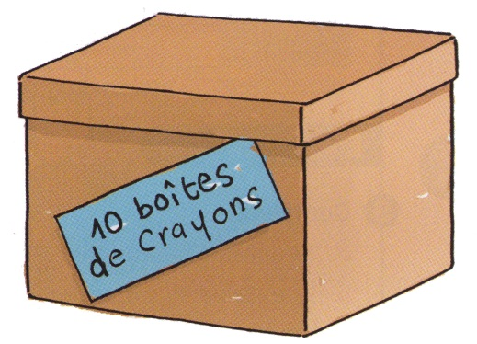
1 crayon
1 pochette =
10 crayons
1 boite =
10 pochettes = 100 crayons
1 caisse =
10 boites = 100 pochettes
= 1000 crayons

Slide 2
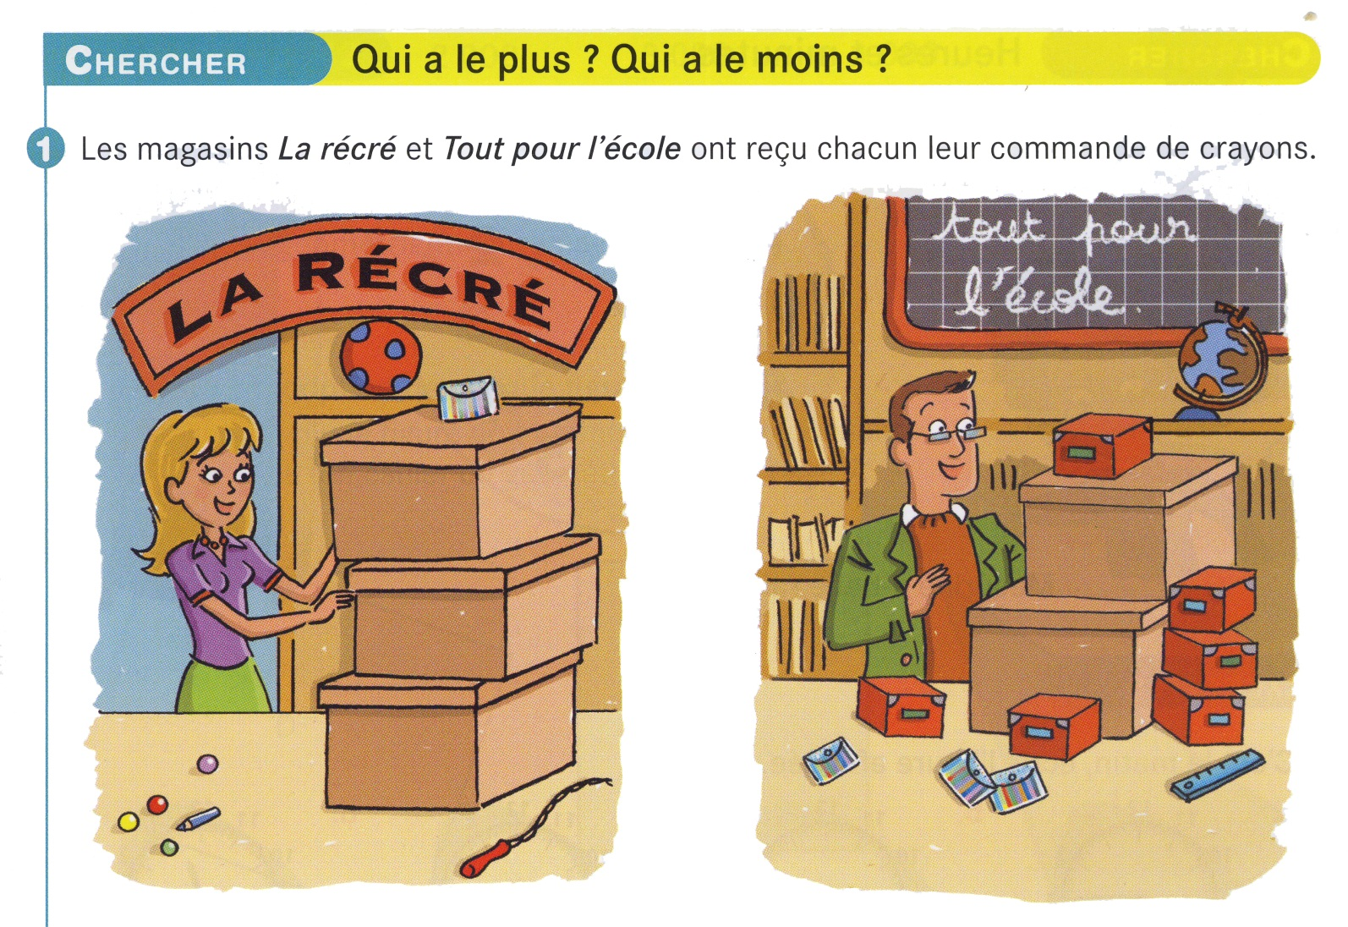
Observe bien les commandes des deux magasins.
Sans calculer le nombre de crayons, indique quel est le magasin qui a reçu le plus de crayons. Explique comment tu as trouvé.

Slide 3

